Slide 1
《AIGC原理与实践》 第8章 Transformer架构

Slide 2
第8章 Transformer架构
Transformer架构视频主要内容
Transformer模型的向量矩阵实现形式
Transformer模型的PyTorch代码实现
优化Transformer模型
用FlashAttention优化注意力机制
优化激活函数
优化归一化算法
优化位置编码—使用旋转位置编码
Transformer模型的拓展
ViT
DiT
“Test-Time-Training Layers，TTT“模型简介（2024-07论文）

Slide 3
第8章 Transformer架构
Transformer架构

Slide 4
第8章 Transformer架构
编码器输入的矩阵表示

Slide 5
第8章 Transformer架构
多头注意力的计算过程使用矩阵表示

Slide 6
第8章 Transformer架构
多头注意力计算过程使用神经网络格式表示

Slide 7
第8章 Transformer架构
编辑器的计算过程

Slide 8
第8章 Transformer架构
解码器输入的矩阵表示

Slide 9
第8章 Transformer架构
解码器计算过程的矩阵表示

Slide 10
第8章 Transformer架构
解码器中掩码多头注意力中的掩码作用
掩码的作用：
在训练过程中，解码器的第一个遮掩多头注意力层通过掩码机制来确保模型在生成序列的每个位置时，只能依赖该位置之前的所有信息，而不能看到或利用当前位置之后的信息。
掩码的实现：
掩码通常通过一个上三角矩阵（或其取反形式）来实现，该矩阵的元素表示哪些位置应该被掩盖。在计算注意力得分时，将掩码矩阵应用到查询（Query）和键（Key）的点积结果上，使得被掩盖的位置（即未来的词）得到一个极大的负值，经过softmax函数后，这些位置的注意力权重接近于零，从而实现了对未来信息的屏蔽。

Slide 11
第8章 Transformer架构
解码器中掩码多头注意力中的掩码作用
并行训练：
尽管有掩码机制的存在，但整个自注意力计算过程仍然是并行进行的。这允许模型在训练阶段高效地处理长序列数据，同时保持正确的序列生成顺序。。

Slide 12
第8章 Transformer架构
解码器中掩码多头注意力中的掩码作用

Slide 13
第8章 Transformer架构
训练和预测时解码器第一个掩码多头注意力的计算异同
 | 训练时 | 预测时
掩码 | 需要掩码机制来确保因果性，防止看到未来信息 | 不再需要掩码，因为模型是顺序生成输出序列的
并行性 | 尽管有掩码，但自注意力计算是并行的 | 预测时通常是顺序生成，但内部计算可能仍然保持一定的并行性
工作模式 | 并行训练，但每个位置的输出只依赖于之前的位置 | 顺序生成输出序列，每个新单词的生成都基于当前已生成的序列

Slide 14
第8章 Transformer架构
Transformer架构—为何要先残差连接，然后进行层归一化？
在Transformer模型中，通常会先进行残差连接，然后再进行层归一化。
这样能更好地利用层归一化的归一化效果，因为在进行残差连接时，输入和输出之间可能存在一定的分布差异，而层归一化可以有效地缓解这种差异，从而使得残差连接的效果更好。
同时，由于残差连接可以增加模型的深度和表达能力，因此在层归一化之后，模型可以更好地学习和表达数据的特征。
而层归一化在残差连接之后使用，可以加快训练速度。

Slide 15
第8章 Transformer架构
Transformer架构—解码器

Slide 16
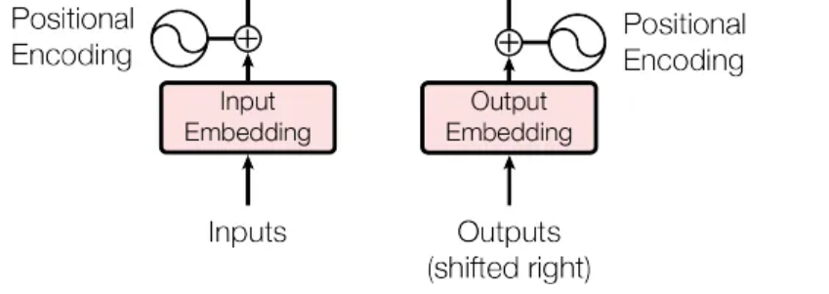
第8章 Transformer架构
Transformer架构—输入+位置编码

Slide 17
第8章 Transformer架构
Transformer架构—输入+位置编码（具体代码）

Slide 18
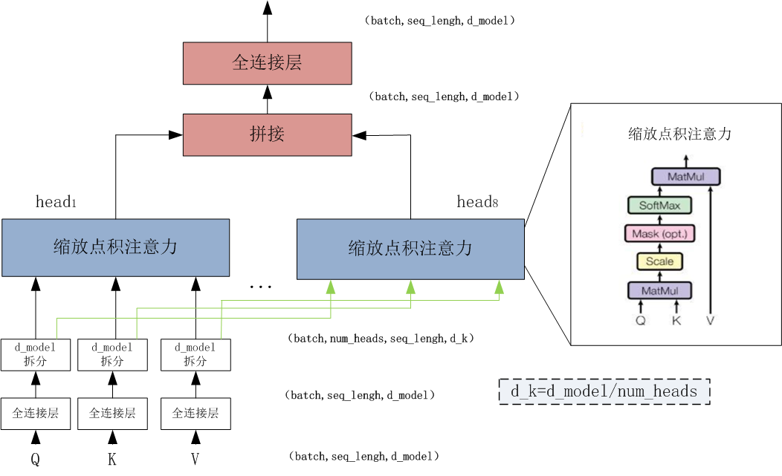
第8章 Transformer架构
Transformer架构—多头注意力架构

Slide 19
第8章 Transformer架构
Transformer架构—多头注意力核心代码

Slide 20
第8章 Transformer架构
Transformer架构—前馈网络

Slide 21
第8章 Transformer架构
Transformer架构—前馈网络核心代码

Slide 22
第8章 Transformer架构
文本文件预处理-----一般流程

Slide 23
第8章 Transformer架构
文本文件预处理-----操作过程

Slide 24
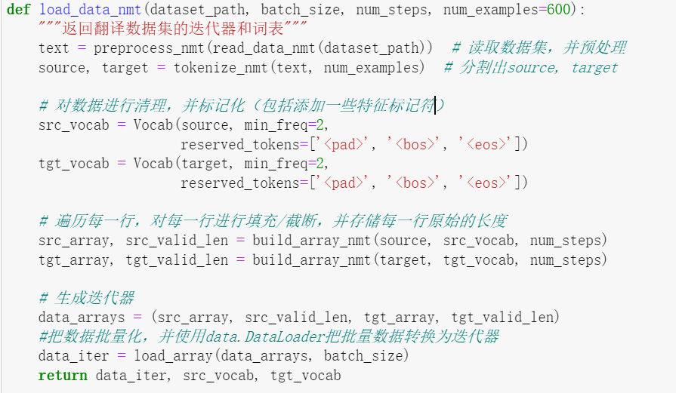
第8章 Transformer架构
文本文件预处理----核心代码

Slide 25
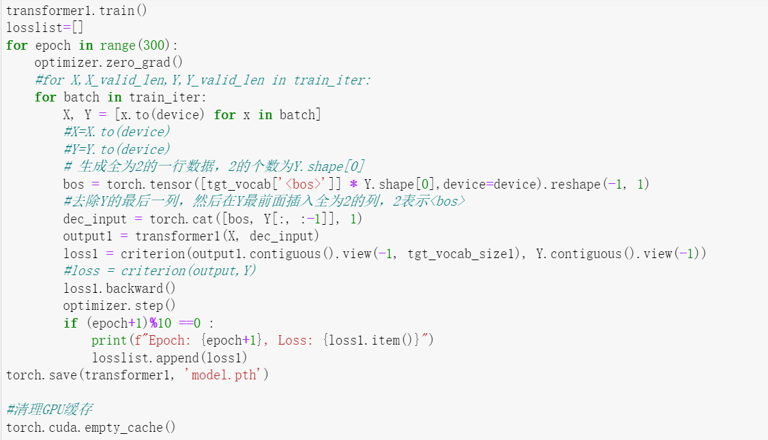
第8章 Transformer架构
使用Transformer实现机器翻译----核心代码

Slide 26
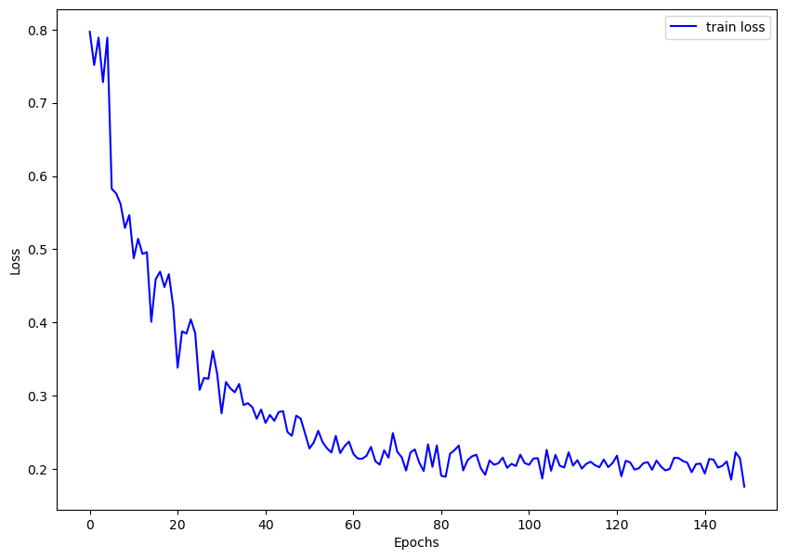
第8章 Transformer架构
使用Transformer实现机器翻译----损失值变化情况

Slide 27
第8章 Transformer架构
使用Transformer实现异常检测
项目背景
目标
实现集合异常检测，设法在集合中找到与其他元素不匹配的元素
异常检测的常见应用是对一组图像进行的，其中N-1个图像属于同一类别/具有相同的高级特征，而一个图像属于另一类别。
背后机制
使用Transformer模型中多头注意力机制中的置换等变性。

Slide 28
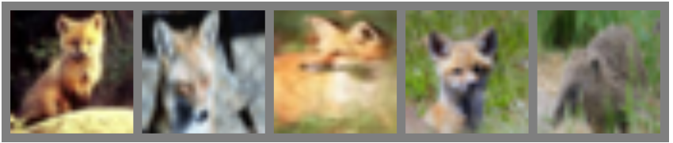
第8章 Transformer架构
使用Transformer实现异常检测
项目背景
下面是区分不同动物的例子。前四张图片显示的是狐狸，而最后一张则代表不同的动物。我们想知道最后一张图片显示的是不同的动物，但它是哪一类动物并不相关。

Slide 29
第8章 Transformer架构
使用Transformer实现异常检测---检测效果

Slide 30
第8章 Transformer架构
使用Transformer实现异常检测---核心代码

Slide 31
第8章Transformer架构
Transformer优化----X-former

Slide 32
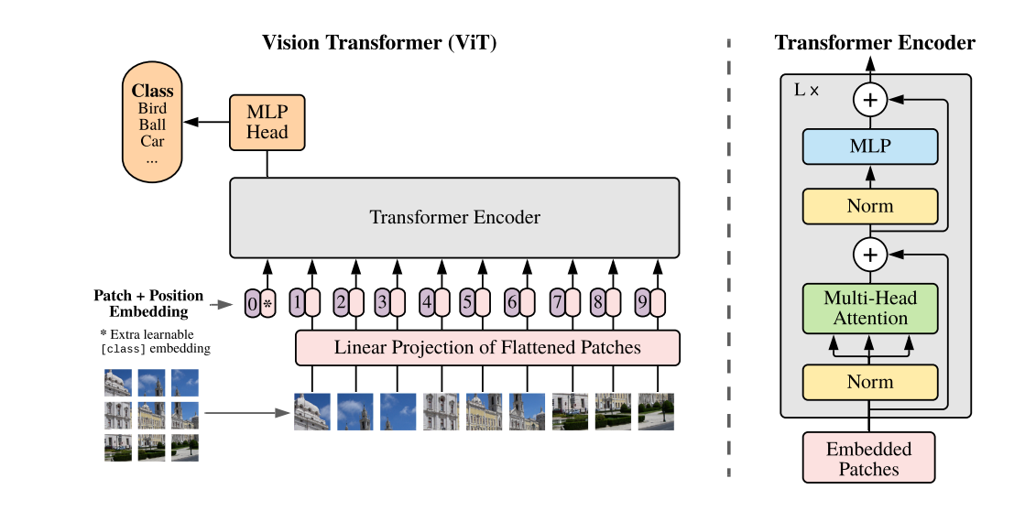
第8章Transformer架构
Transformer应用—替换卷积神经网络

Slide 33
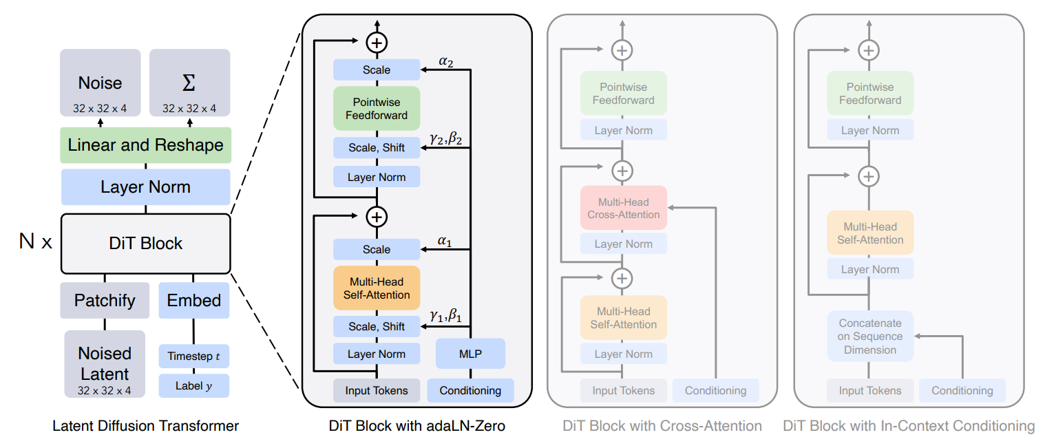
第8章Transformer架构
Transformer应用—与扩散模型强强联合（替换U-Net网络）

Slide 34
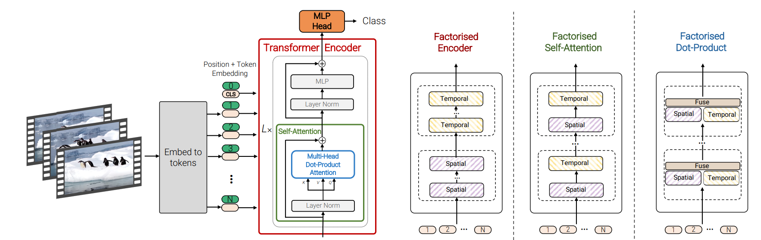
第8章Transformer架构
Transformer应用—应用到视频领域（ViViT架构）

Slide 35
第8章Transformer架构
Transformer小结---四大优势
1.自注意力机制
这是Transformer模型的核心特点之一。传统的RNN模型在处理长序列数据时，容易出现梯度消失或梯度爆炸的问题，
而Transformer模型通过自注意力机制，可以捕捉不同位置之间的依赖关系，有效地解决了这一问题。
此外，自注意力机制还可以并行计算序列中所有元素之间的关系，大大提高了计算效率
2.并发处理
Transformer模型能够并行处理数据，不像RNN或LSTM有时序依赖，无法并行计算。
这种并发处理的能力使得Transformer模型在处理大规模数据时，能够显著提高计算速度。
给相关模型出现涌现能力的重要基础！

Slide 36
第8章Transformer架构
Transformer小结---四大优势
3.多头注意力机制
多头注意力机制是Transformer模型的另一个关键部分。允许模型从不同的线索和表示空间中获取信息。
通过并行计算多个注意力头，模型可以同时从不同的表示子空间中学习并丰富其表示能力。
这种机制有助于模型捕捉多种不同的依赖关系，从而更全面地理解数据。
同时，多头注意力机制中的分割嵌入向量步骤，使得模型能够在更细粒度上学习数据的表示，进一步提升了模型的性能。

Slide 37
第8章Transformer架构
Transformer小结---四大优势
4.天然的VAE结构或GAN风格
Transformer模型本身具有encoder和decoder机制，这使得它天然地具备了VAE（变分自编码器）结构或GAN（生成对抗网络）风格。
这种结构使得Transformer模型在生成任务中表现出色，能够生成高质量、多样化的输出。

